Slide 1
Edgar Allan Poe: A holló (hangjáték)
Blézer Mirtill, Kónicz Zsófia
Közreműködött: Sipos Balázs

Slide 2
Eszközök
ROLAND DR80C kondenzátor mikrofon
Popfilter
Protools, Audacity

Slide 3
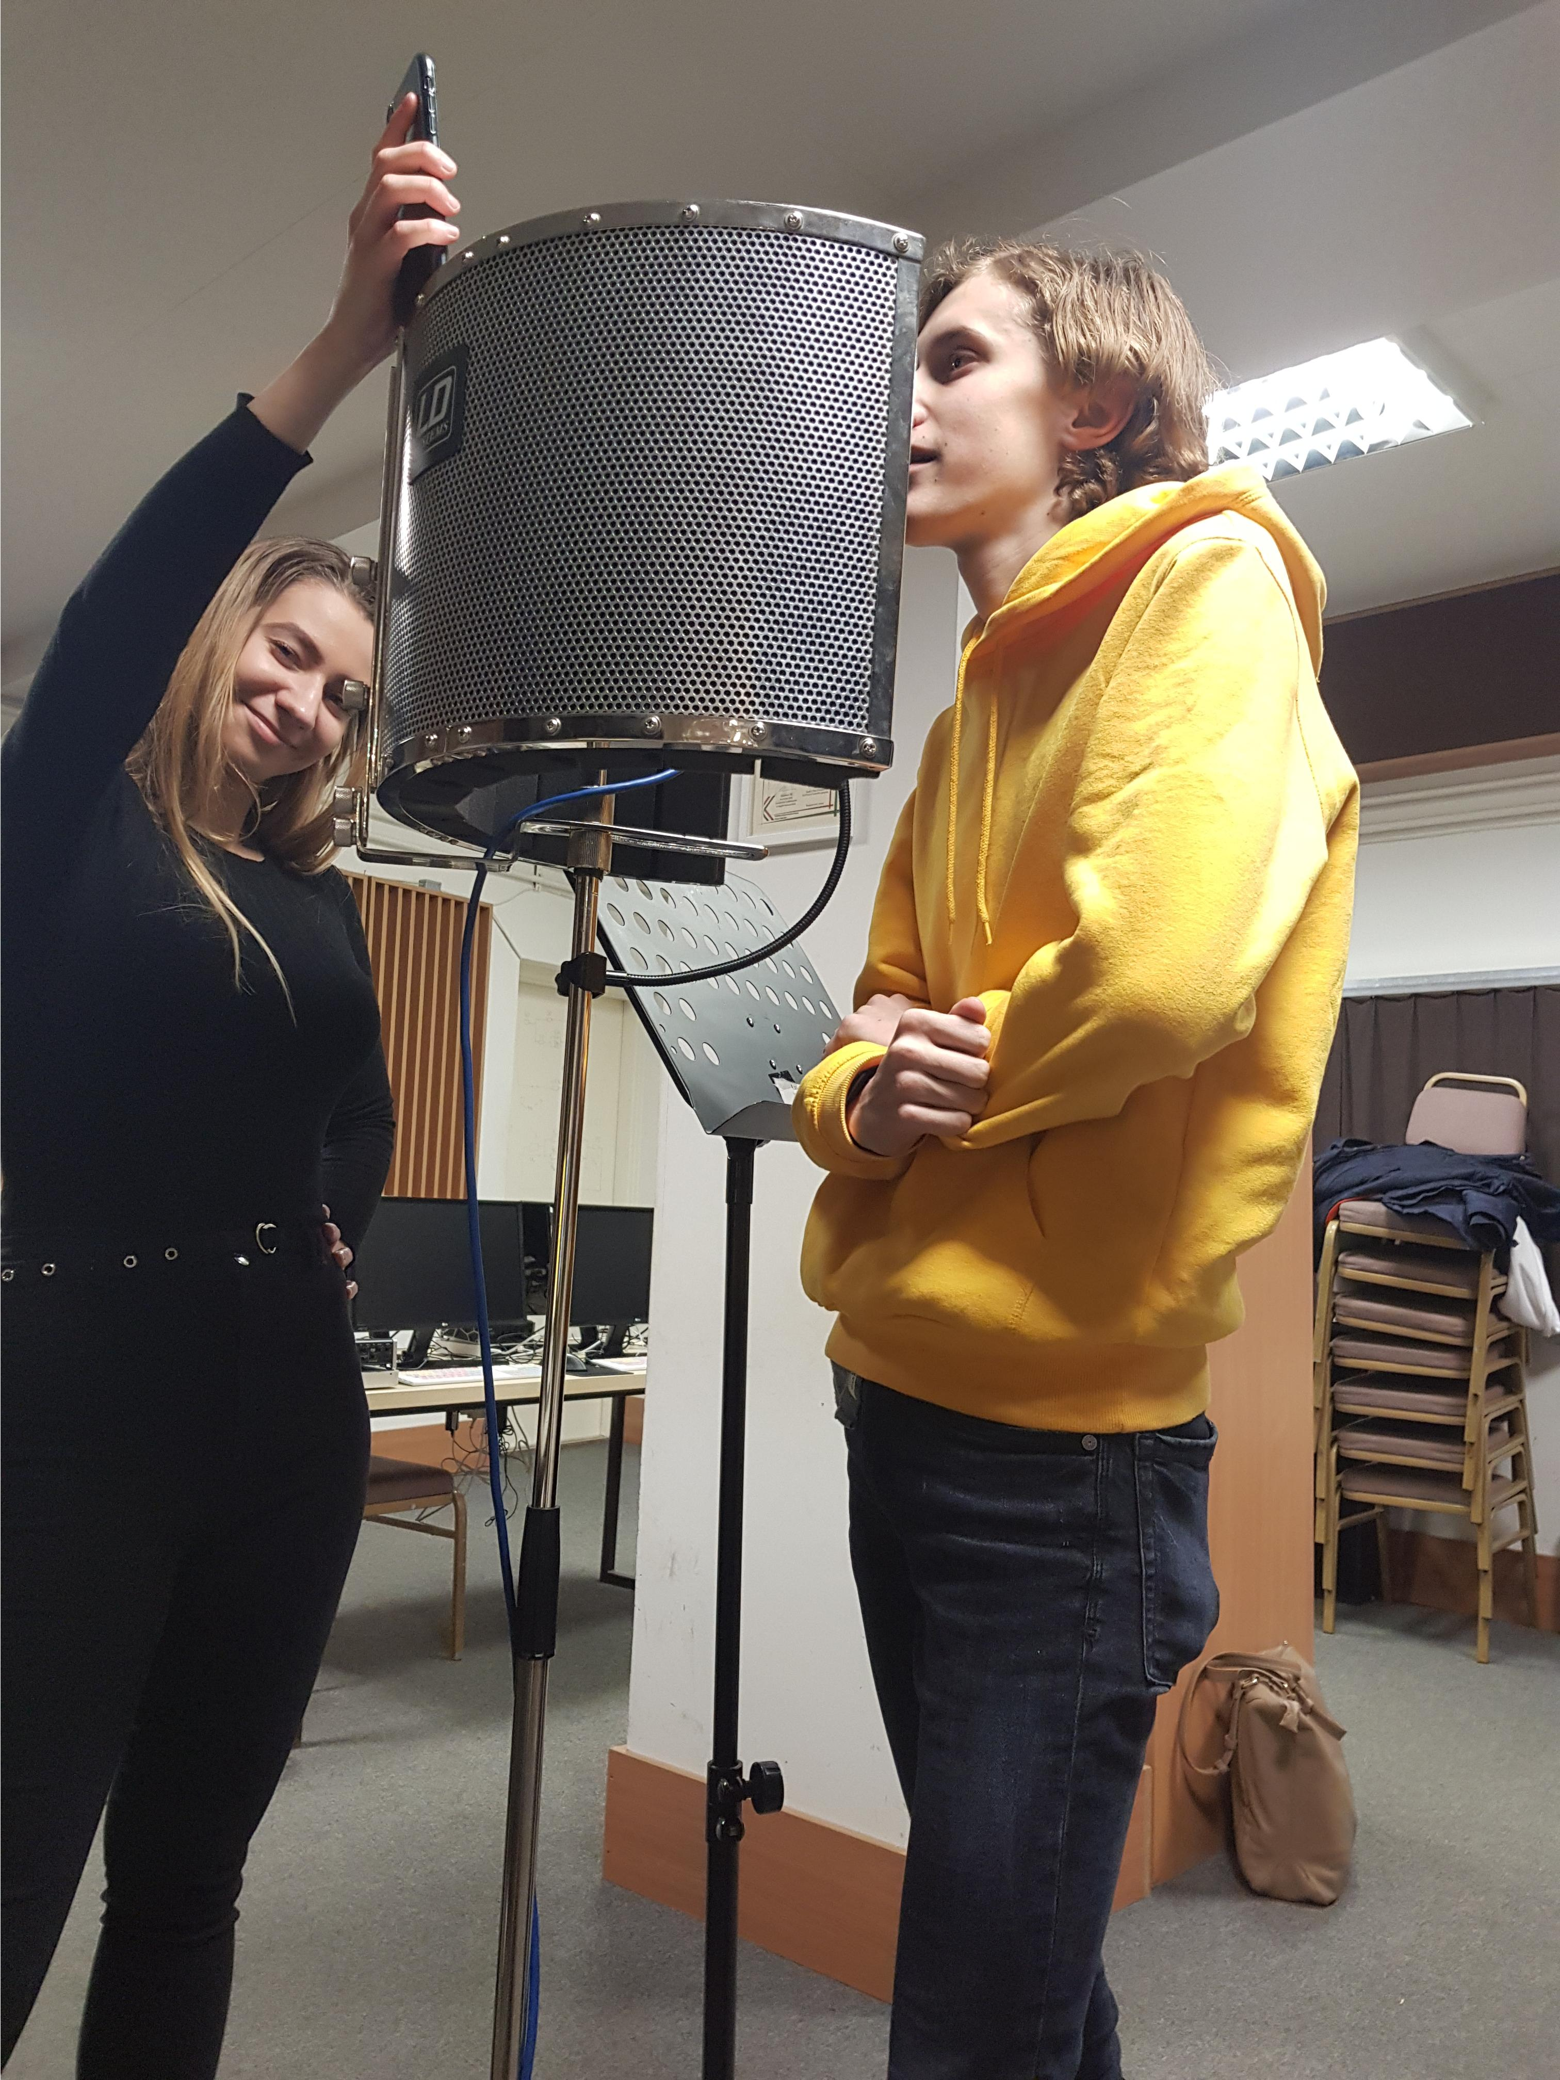
Nehézség

